Slide 1
Keystrokes Dynamics User Authentication using MultiLayer-Preceptron Neural Network
Ziv Beker & Tor Hadas

Slide 2
זיהוי משתמשים על ידי פרופיל הקלדה
זיו בקר ותור הדס

Slide 3
1.
הבעיה
Notes:
נניח פרצו לכם בבית, גנבו את פתקית הסיסמאות החשובות וכעת יכולים להיכנס ממחשבכם לכל האתרים המוגנים שלכם. הייתם רוצים שתהיה שכבה מגנה מעבר לסיסמה – זיהוי לפי הקלדה.

Slide 4

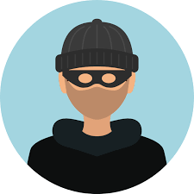
1. הבעיה
Passwords:
love1571
berez_lavan
goodMornAmir
Notes:
נניח פרצו לכם בבית, גנבו את פתקית הסיסמאות החשובות וכעת יכולים להיכנס ממחשבכם לכל האתרים המוגנים שלכם.
מקור הבעיה היא בעיית הזיהוי והאותנטיקציה הקלאסית.
היא נפתרת בעזרת שלוש סוגים של תכונות:
תכונות סטאטיות (טביעת אצבע), אקטיביות (צורת הקלדה) ומידע (סיסמא, מספר ת.ז.).
המידע הוא הכי רגיש כי הכי קל לחקות אותו.

Slide 5
2.
הפיתרון
Notes:
נניח פרצו לכם בבית, גנבו את פתקית הסיסמאות החשובות וכעת יכולים להיכנס ממחשבכם לכל האתרים המוגנים שלכם. הייתם רוצים שתהיה שכבה מגנה מעבר לסיסמה – זיהוי לפי הקלדה.

Slide 6
2. הפתרון
שכבת הגנה נוספת
קליטת צורת ההקלדה
האם זה המשתמש המקורי?
יתרונות:
נוחות וחשאיות
Notes:
נרצה שכבת הגנה מעבר לסיסמא שתקלוט את צורת ההקלדה של האלמוני, ותבדוק האם היא דומה לזו של המשתמש המקורי ותקבל החלטה בעניין

Slide 7
2. הפתרון
תחום הגדרה:
זיהוי בינארי – המשתמש המקורי או מתחזה
זיהוי הקלדת סיסמא בלבד
סיסמא בעלת 8 תווים
הקלדה רציפה ללא מחיקות
Notes:
נרצה להגדיר את גבולות הגזרה שלנו. תחילה, נזהה אך ורק אם המקליד הוא המשתמש המקורי או מתחזה. נזהה את ההקלדה באמצעות סיסמא קבועה, שאורכה בדיוק 8 תווים. על מנת לזהות כמו שצריך אנחנו דורשים גם שההקלדה של הסיסמא תהיה רציפה, ללא מחיקות, וללא מקשים מיותרים (אלט, שיפט).

Slide 8
3.
המימוש
Notes:
נניח פרצו לכם בבית, גנבו את פתקית הסיסמאות החשובות וכעת יכולים להיכנס ממחשבכם לכל האתרים המוגנים שלכם. הייתם רוצים שתהיה שכבה מגנה מעבר לסיסמה – זיהוי לפי הקלדה.

Slide 9
3. המימוש
זמני הקלדה
???
0\1
Notes:
אז המימוש האידיאלי שלנו יוכל לקבל את זמני ההקלדה של הסיסמא, קרי, הזמן שהמקש היה לחוץ והזמן שלקח מעזיבת מקש ללחיצת המקש הבא.
הוא יעשה איזה ערבוב בתוכו ויוצא פלט של 1 או 0, שיגיד לנו האם ההקלדה שהבאנו לו מתארת את המשתמש המקורי או לא.
בגלל שאף מימוש אינו אידיאלי, הוא יחזיר לנו מספר בין 0 ל1 שיגיד לנו כמה הוא חושב שההקלדה מתאימה למשתמש.

Slide 10
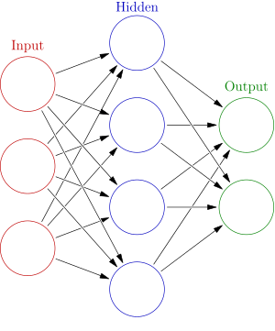
Neural Network
רשת נוירונים

Slide 11
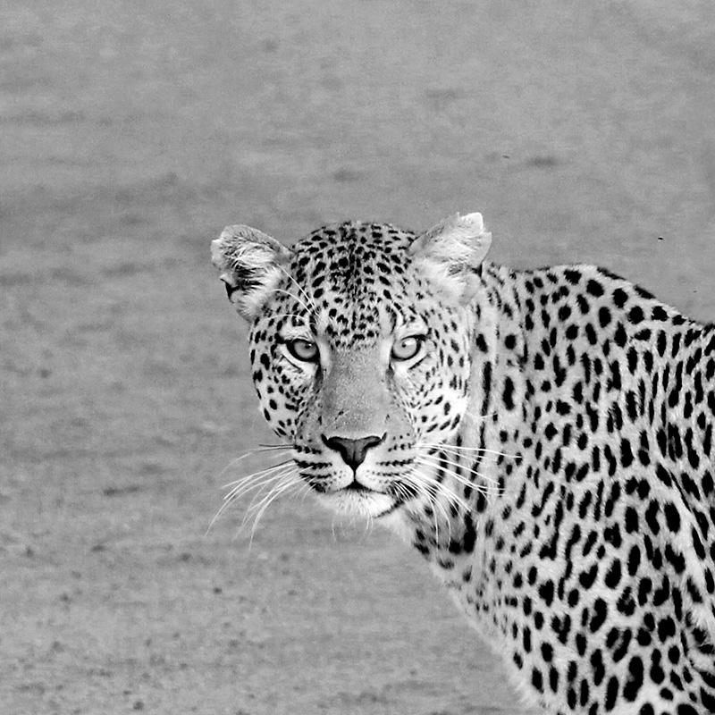
hello!
I am Jayden Smith

Slide 12
Instructions for use
EDIT IN GOOGLE SLIDES
Click on the button under the presentation preview that says "Use as Google Slides Theme".
You will get a copy of this document on your Google Drive and will be able to edit, add or delete slides.
You have to be signed in to your Google account.
EDIT IN POWERPOINT®
Click on the button under the presentation preview that says "Download as PowerPoint template". You will get a .pptx file that you can edit in PowerPoint.
Remember to download and install the fonts used in this presentation (you’ll find the links to the font files needed in the Presentation design slide)
More info on how to use this template at www.slidescarnival.com/help-use-presentation-template
This template is free to use under Creative Commons Attribution license. You can keep the Credits slide or mention SlidesCarnival and other resources used in a slide footer.

Slide 13
Keystrokes Dynamics
קליטת זמני הקלדה
זיהוי
Your audience will listen to you or read the content, but won’t do both.

Slide 14
This is a slide title
Here you have a list of items
And some text
But remember not to overload your slides with content
Your audience will listen to you or read the content, but won’t do both.

Slide 15
Quotations are commonly printed as a means of inspiration and to invoke philosophical thoughts from the reader.

Slide 16
Let’s review some concepts
Yellow
Is the color of gold, butter and ripe lemons. In the spectrum of visible light, yellow is found between green and orange.
Blue
Is the colour of the clear sky and the deep sea. It is located between violet and green on the optical spectrum.
Red
Is the color of blood, and because of this it has historically been associated with sacrifice, danger and courage.
Yellow
Is the color of gold, butter and ripe lemons. In the spectrum of visible light, yellow is found between green and orange.
Blue
Is the colour of the clear sky and the deep sea. It is located between violet and green on the optical spectrum.
Red
Is the color of blood, and because of this it has historically been associated with sacrifice, danger and courage.

Slide 17
You can also split your content
White
Is the color of milk and fresh snow, the color produced by the combination of all the colors of the visible spectrum.
Black
Is the color of coal, ebony, and of outer space. It is the darkest color, the result of the absence of or complete absorption of light.

Slide 18
In two or three columns
Yellow
Is the color of gold, butter and ripe lemons. In the spectrum of visible light, yellow is found between green and orange.
Blue
Is the colour of the clear sky and the deep sea. It is located between violet and green on the optical spectrum.
Red
Is the color of blood, and because of this it has historically been associated with sacrifice, danger and courage.

Slide 19
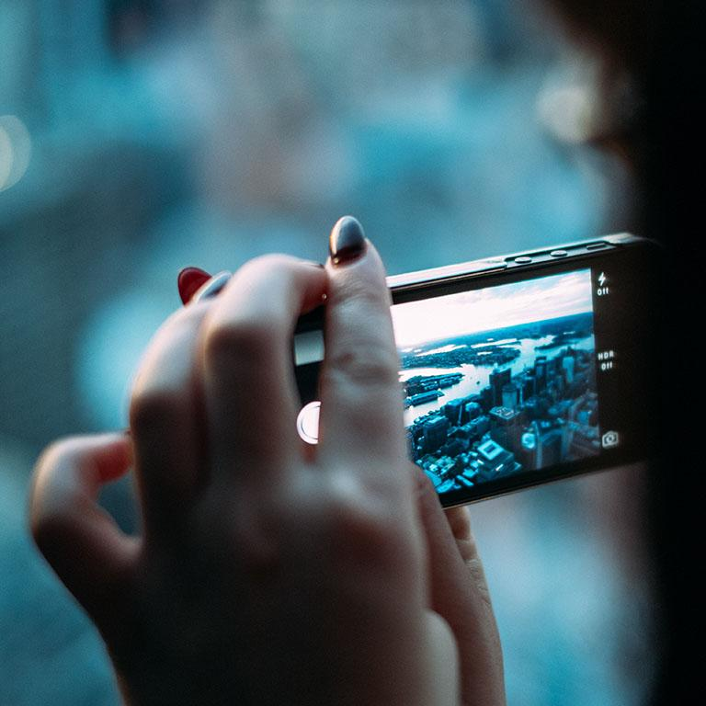
A picture is worth a thousand words
A complex idea can be conveyed with just a single still image, namely making it possible to absorb large amounts of data quickly.

Slide 20
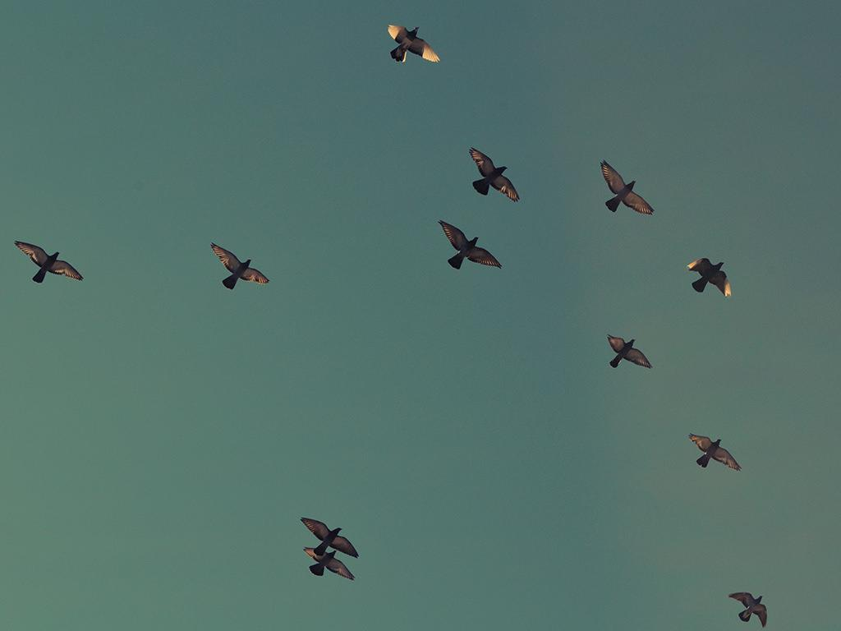
want big impact?
Use big image

Slide 21
Use charts to explain your ideas
White
Gray
Black

Slide 22
And tables to compare data
 | A | B | C
Yellow | 10 | 20 | 7
Blue | 30 | 15 | 10
Orange | 5 | 24 | 16

Slide 23
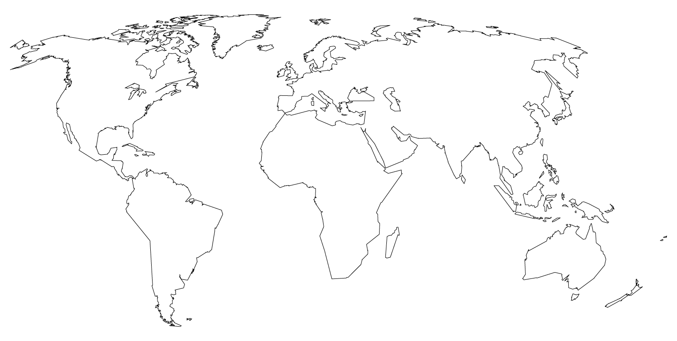
Maps
our office

Slide 24
89,526,124
Whoa! That’s a big number, aren’t you proud?

Slide 25
89,526,124$
185,244 users
100%
That’s a lot of money
And a lot of users
Total success!

Slide 26
Our process is easy
first
second
last

Slide 27
Let’s review some concepts
Yellow
Is the color of gold, butter and ripe lemons. In the spectrum of visible light, yellow is found between green and orange.
Blue
Is the colour of the clear sky and the deep sea. It is located between violet and green on the optical spectrum.
Red
Is the color of blood, and because of this it has historically been associated with sacrifice, danger and courage.
Yellow
Is the color of gold, butter and ripe lemons. In the spectrum of visible light, yellow is found between green and orange.
Blue
Is the colour of the clear sky and the deep sea. It is located between violet and green on the optical spectrum.
Red
Is the color of blood, and because of this it has historically been associated with sacrifice, danger and courage.

Slide 28
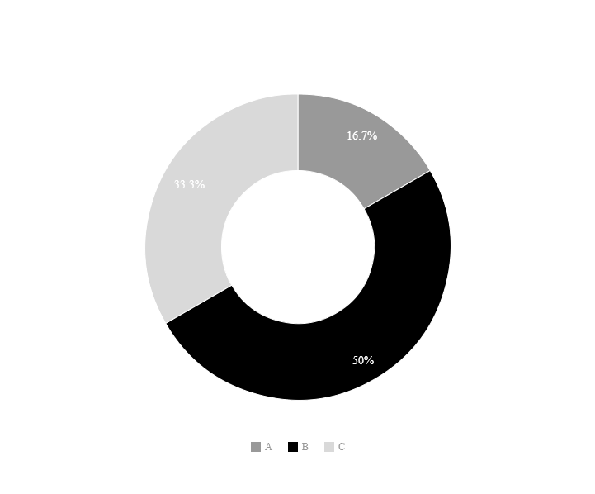
You can copy&paste graphs from Google Sheets

Slide 29
Android project
Show and explain your web, app or software projects using these gadget templates.
Place your screenshot here

Slide 30
iPhone project
Show and explain your web, app or software projects using these gadget templates.
Place your screenshot here

Slide 31
Tablet project
Show and explain your web, app or software projects using these gadget templates.
Place your screenshot here

Slide 32
Place your screenshot here
Desktop project
Show and explain your web, app or software projects using these gadget templates.

Slide 33
thanks!
Any questions?
You can find me at
@username
user@mail.me

Slide 34
Credits
Special thanks to all the people who made and released these awesome resources for free:
Presentation template by SlidesCarnival
Photographs by Unsplash

Slide 35

Presentation design
This presentations uses the following typographies:
Titles: Playfair Display
Body copy: PT Serif
You can download the fonts on this page:
https://www.google.com/fonts#UsePlace:use/Collection:Playfair+Display|PT+Serif
Click on the “arrow button” that appears on the top right
You don’t need to keep this slide in your presentation. It’s only here to serve you as a design guide if you need to create new slides or download the fonts to edit the presentation in PowerPoint®

Slide 36
SlidesCarnival icons are editable shapes.
This means that you can:
Resize them without losing quality.
Change line color, width and style.
Isn’t that nice? :)
Examples:

Slide 37
😉
Now you can use any emoji as an icon!
And of course it resizes without losing quality and you can change the color.
How? Follow Google instructions https://twitter.com/googledocs/status/730087240156643328
✋👆👉👍👤👦👧👨👩👪💃🏃💑❤😂😉😋😒😭👶😸🐟🍒🍔💣📌📖🔨🎃🎈🎨🏈🏰🌏🔌🔑 and many more...

